Slide 1

Management výroby
Martin Hart
martin.hart@mvso.cz

Slide 2
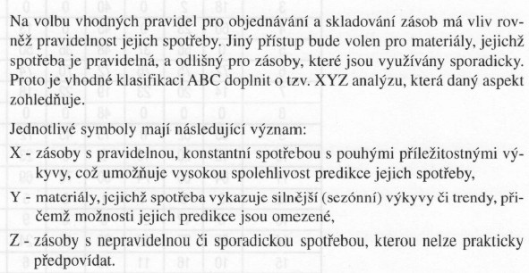
Cvičení číslo 5 - Analýza XYZ

Slide 3
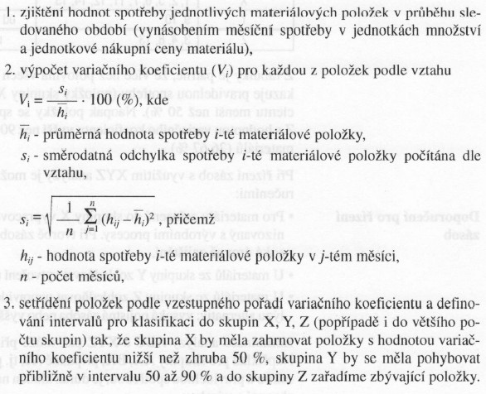
„Nesourodost statistického souboru“ lze stanovit tzv. variačním koeficientem. Postup vypracování XYZ analýzy je následující ( kritériem klasifikace je spotřeba materiálu v hodnotovém vyjádření):

Slide 4
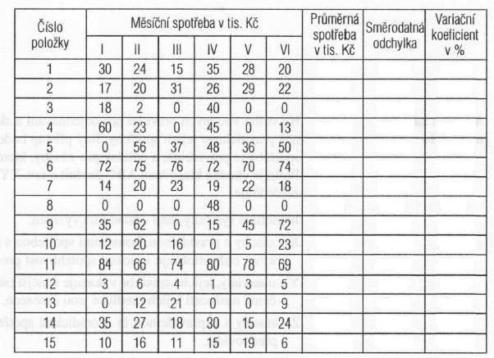
Příklad:
Proveďte analýzu XYZ 15 skladových položek, měsíční spotřeba jednotlivých položek je uvedena v následují tabulce.

Slide 5
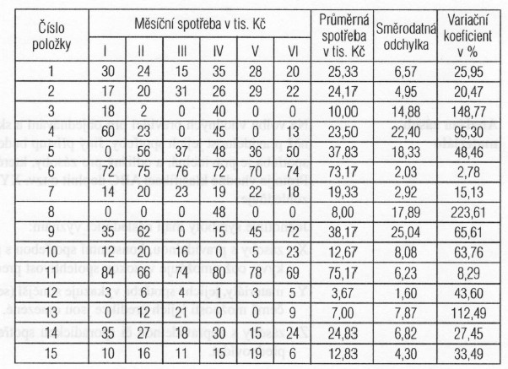
Řešení:

Slide 6
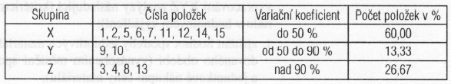
Stanovení variačních koeficientů umožňuje zařazení jednotlivých položek materiálu do následujících skupin:
Z tabulky je patrné, že více než polovina všech položek materiálu (60%) vykazuje pravidelnou spotřebu (položky skupiny X s hodnotou variačního koeficientu menší než 50%). Naopak položky se sporadickou spotřebou (skupina Z s hodnotou variačního koeficientu vyšší než 90%) tvoří zhruba čtvrtinu všech materiálů (26,67%).

Slide 7
